Slide 1
Nicht mehr alle Tassen im Schrank
Sportprogramm mit Bechern für Zuhause
erstellt von Mario Karelly & Tobias Scherrer

Slide 2
Willkommen!
Herzlich willkommen zum Bewegungsprogramm „Nicht mehr alle Tassen im Schrank“!
Für das Programm brauchst du ein paar Dinge:
4 Becher, Markierungen,
4 A4 Blätter Papier
Filzstift
Wenn du alles besorgt hast, drücke ENTER!

Slide 3
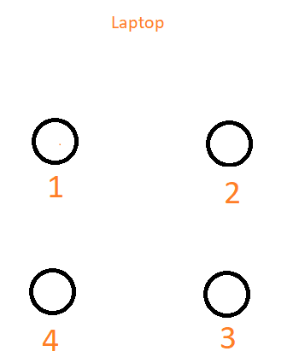
Vorbereitung
Schreibe auf jedes A4 Blatt eine Nummer (1, 2, 3, und 4)
Stelle die Becher in einem Quadrat mit einem Abstand von ca. 2 Metern zwischen den Bechern auf (am besten in einem größeren Raum)
Unter jeden Becher kommt ein Zettel mit einer Nummer
Stelle den Laptop ca. 2 Meter vor dem Viereck auf
Wenn du alles aufgebaut hast, drücke ENTER

Slide 4
Drücke nun Enter und stell dich in die Mitte des Quadrats.
Das Sportprogramm beginnt!
Die Anweisungen werden dir immer angezeigt, du musst keine Tasten mehr drücken!
Viel Spaß!

Slide 5
Hampelmänner Macht am Stand 10 Hampelmänner

Slide 6
Sehr gut gemacht! Kurze Pause

Slide 7
Kniebeugen Gehe zu jedem Becher und mach dort eine Kniebeuge Das Gesäß sollte den Becher berühren

Slide 8
Sehr gut gemacht! Kurze Pause

Slide 9
Laufen am Stand Laufe am Stand – zunächst locker…

Slide 10
Laufen am Stand ... und jetzt immer schneller!

Slide 11
Sehr gut gemacht! Das Aufwärmen ist beendet

Slide 12
Jetzt ist deine Reaktion gefordert Auf dem Bildschirm siehst du immer eine Zahl Du musst aus der Mitte zu dem Becher mit dieser Zahl laufen und den Becher berühren und dann in die Mitte des Quadrats zurück. Das Alles so schnell wie möglich!

Slide 13
Runde 1 startet! Mach dich bereit

Slide 14
3

Slide 15
1

Slide 16
2

Slide 17
4

Slide 18
1

Slide 19
2

Slide 20
Runde 1 erledigt! Kurze Pause! Noch fehlerfrei?

Slide 21
Runde 2 startet! Mach dich bereit! Es wird schneller!

Slide 22
4

Slide 23
1

Slide 24
1

Slide 25
3

Slide 26
2

Slide 27
4

Slide 28
Runde 2 erledigt! Kurze Pause! Noch fehlerfrei?

Slide 29
Runde 3 startet! Mach dich bereit! Es wird noch schneller! Schaffst du es noch?

Slide 30
4

Slide 31
3

Slide 32
1

Slide 33
2

Slide 34
2

Slide 35
3

Slide 36
Sehr gut gemacht! Kurze Pause Es wird noch schwieriger!

Slide 37
Jetzt musst du rechnen und reagieren! Die angezeigte Zahl ist das Ergebnis einer Malrechnung (Multiplikation) von zwei Zahlen Berühre die zwei Zahlen, die miteinander multipliziert das angezeigte Ergebnis ergeben. ACHTUNG: Du musst immer über die Mitte! Beispiel: Angezeigt 6 → 3 und 2 berühren

Slide 38
8

Slide 39
12

Slide 40
3

Slide 41
6

Slide 42
Sehr gut gemacht! Kurze Pause

Slide 43
Jetzt musst du rechnen und reagieren! Die angezeigte Zahl ist das Ergebnis einer Plusrechnung (Addition) von zwei Zahlen Berühre die zwei Zahlen, die miteinander addiert das angezeigte Ergebnis ergeben. ACHTUNG: Du musst immer über die Mitte! Beispiel: Angezeigt 5 → 3 und 2 berühren

Slide 44
5

Slide 45
4

Slide 46
6

Slide 47
3

Slide 48
Sehr gut gemacht! Hast du das ganze Programm geschafft? Durch mehrmaliges Üben wird es schnell einfacher!

Slide 49
Hier findest du noch weitere kreative Bewegungsaufgaben, die du nachmachen kannst! https://www.facebook.com/FelixNeureutherFansite/videos/232061737918249/ https://www.facebook.com/FelixNeureutherFansite/videos/1115860188751073/

